Slide 1
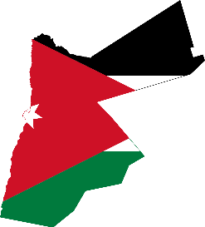
الدولة وأركانها
أولا: مفهوم الدولة وأركانها
ثانيا: وظائف الدولة
ثالثا: أقسام السلطة

Slide 2
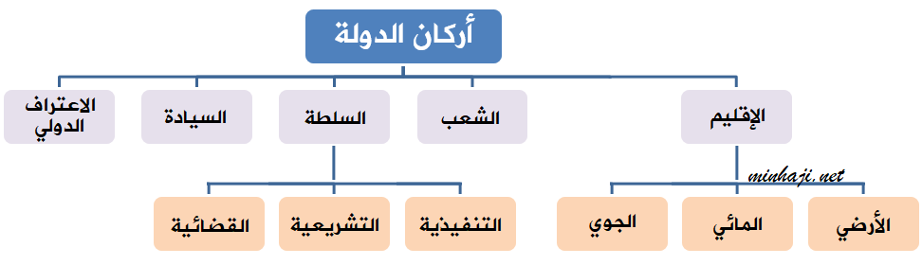
مفهوم الدولة وأركانها
الدولة: مجموعة من المواطنين یقطنون إقلیماً جغرافیاًمعیناً بصفة دائمٍة ومستقرةٍ، ويخضعون في إدارتهم لسلطة سیاسیة، وتشرف الدولة على أنشطة سیاسیة واقتصادية واجتماعية.
عرف؟

Slide 3


أركان الدولة
عدد ؟
الشعب: يتكون الشعب من عددٌ كبیر من المواطنين يحملون جنسية الدولة، وھو من أھم عناصر مكونات الدولة، بغض النظر عن عددھم.
الإقلیم: وهوالأرض التي یعیش علیھا الشعب، ویشمل الإقلیم الیابسة، والمسطحات المائیة التابعة للیابسة، والفضاء الذي یعلو الأرض، والبحار الخاضعة للدولة.
ما المسطحات المائية التي تخضع جزء منها لسيطرة الأردن؟
1-البحر المیت. 2 .البحر الأحمر.

Slide 4
أركان الدولة
السلطة السیاسیة: الحكومة التي تتولى السلطة، وتعمل على تنظیم أمور الشعب، وتحقیق
مصالحھا ، والدفاع عن سیادة الدولة.
السیادة: وتشمل السيادة الداخلية و السيادة الخارجية للدولة.
السيادة الداخلية: وهي قدرة الدولة على تطبيق القوانين بعدالة ومساواة .
السيادة الخارجية: وهي وضع الدولة في النظام الدولي، وعدم تدخل أي جھة في شؤونها.
الاعتراف الدولي: لا بد أن تكون الدولة معترف بھا من قبل الدول الأخرى، وتكون عضواً في الهيئات والمؤسسات الدولیة.
عرف؟

Slide 5
أقسام السلطة
تقسم السلطة داخل الدولة إلى ثلاثة أقسام ھي:
السلطة
التنفیذیة
القضائية
التشريعية
3

Slide 6
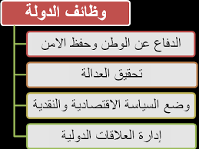
وظائف الدولة
اذكر ؟

